Slide 1
U1: «SISTEMA LOCOMOTOR Y NERVIOSO» Objetivo: «Describir las estructuras del sistema locomotor».

Slide 2
Antes de trabajar con la diapositivas, debes leer y responder las páginas 22, 23, 24 y 25 de tu libro de ciencias.

Slide 3
«DESCRIBO LAS ESTRUCTURAS DEL SISTEMA LOCOMOTOR.» Para efectuar cualquier tipo de movimiento intervienen fundamentalmente dos sistemas: a) Sistema locomotor b) Sistema nervioso Todos los movimientos efectuados por el sistema locomotor están determinados y coordinados por el sistema nervioso.

Slide 4
El sistema locomotor es el conjunto de estructuras que permite a nuestro cuerpo realizar cualquier tipo de movimiento. Está formado por el esqueleto o sistema óseo (huesos) y el sistema muscular(músculos). Los que trabajan en conjunto.

Slide 5
El esqueleto es el conjunto de todos los huesos del cuerpo, aproximadamente 206 huesos.

Slide 6
Los huesos son órganos duros y resistentes que forman el esqueleto, gracias a que están compuestos de sales minerales, como el calcio.

Slide 7
Los huesos cumplen con las siguientes funciones: *dan soporte y forma a nuestro cuerpo, *protegen órganos importantes y *permiten el movimiento del cuerpo o de partes de este.

Slide 8
Soporte: Los huesos proveen un cuadro rígido de soporte para los músculos y tejidos blandos.

Slide 9
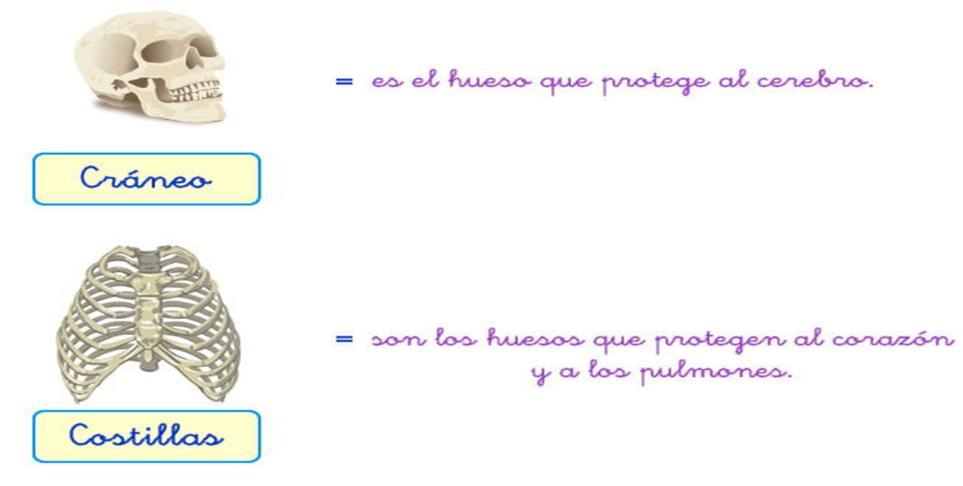
Protección: Los huesos forman varias cavidades que protegen los órganos internos de posibles traumatismos. Por ejemplo, el cráneo protege el cerebro frente a los golpes, y la caja torácica, formada por costillas y esternón protege los pulmones y el corazón.

Slide 10
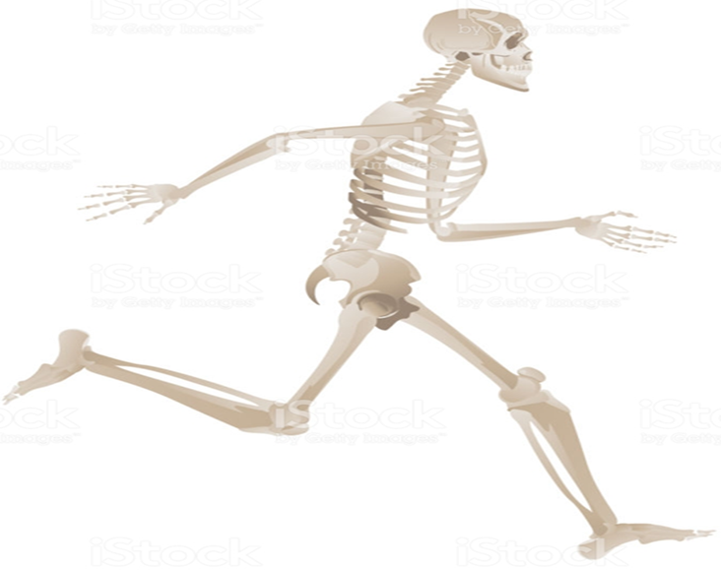
Movimiento: Gracias a los músculos que se insertan en los huesos a través de los tendones y su contracción sincronizada, se produce el movimiento.

Slide 11
Según su forma los huesos pueden ser de tres tipos: - Huesos largos - Huesos cortos - Huesos planos

Slide 12
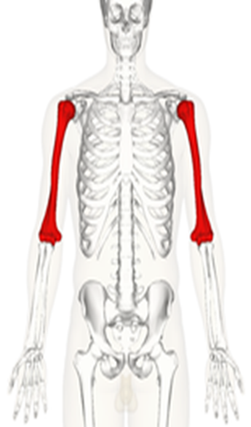
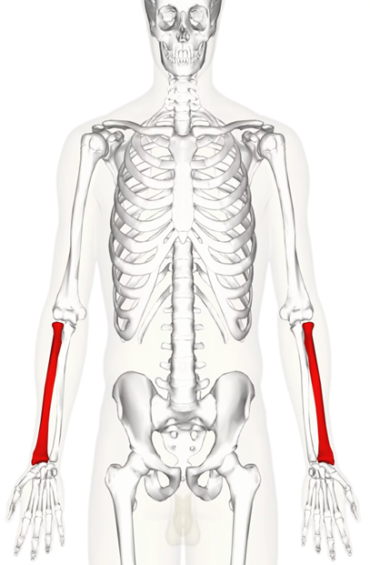
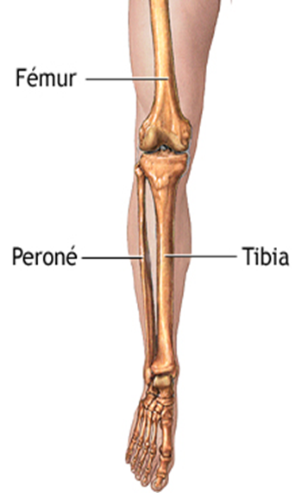
Huesos largos: tienen forma alargada. Actúan como palancas para el movimiento (Ej.: fémur, tibia, húmero, radio, etc.).
Húmero
Radio

Slide 13
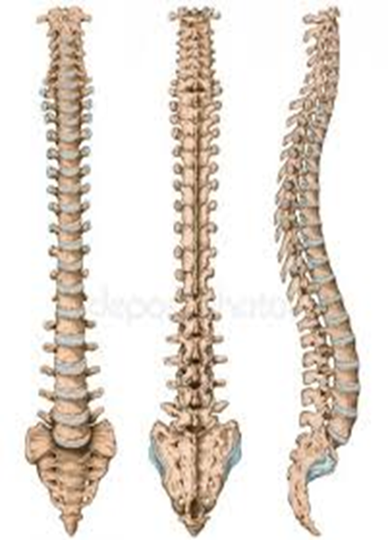
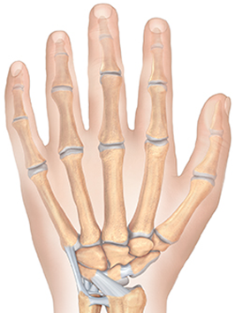
Huesos cortos: son más o menos pequeños (Ej.: vértebras, huesos de la muñeca, huesos de las manos, etc).

Slide 14
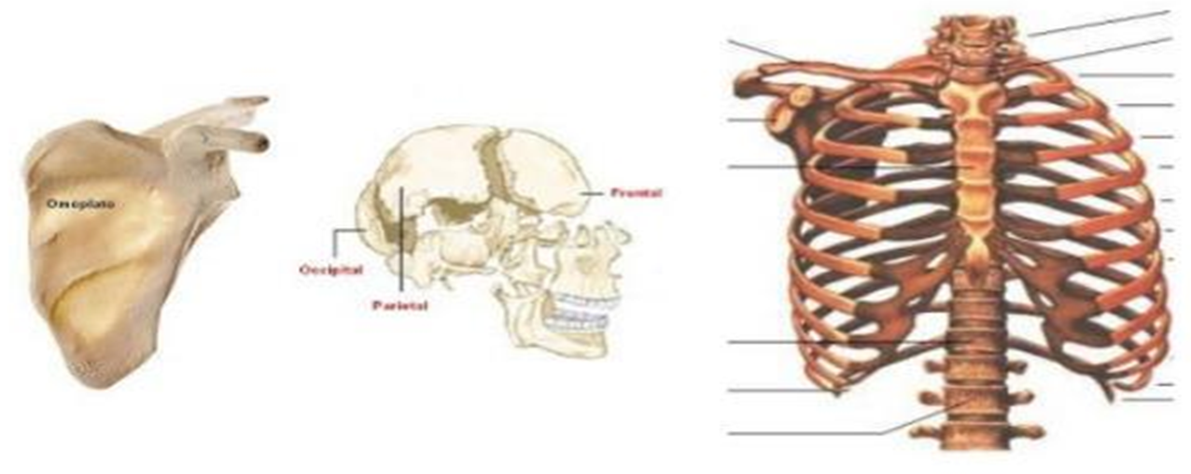
Huesos planos: tienen forma aplanada. Actúan como protectores de órganos. (Ej.: los huesos del cráneo, la pelvis, las costillas, etc).

Slide 15
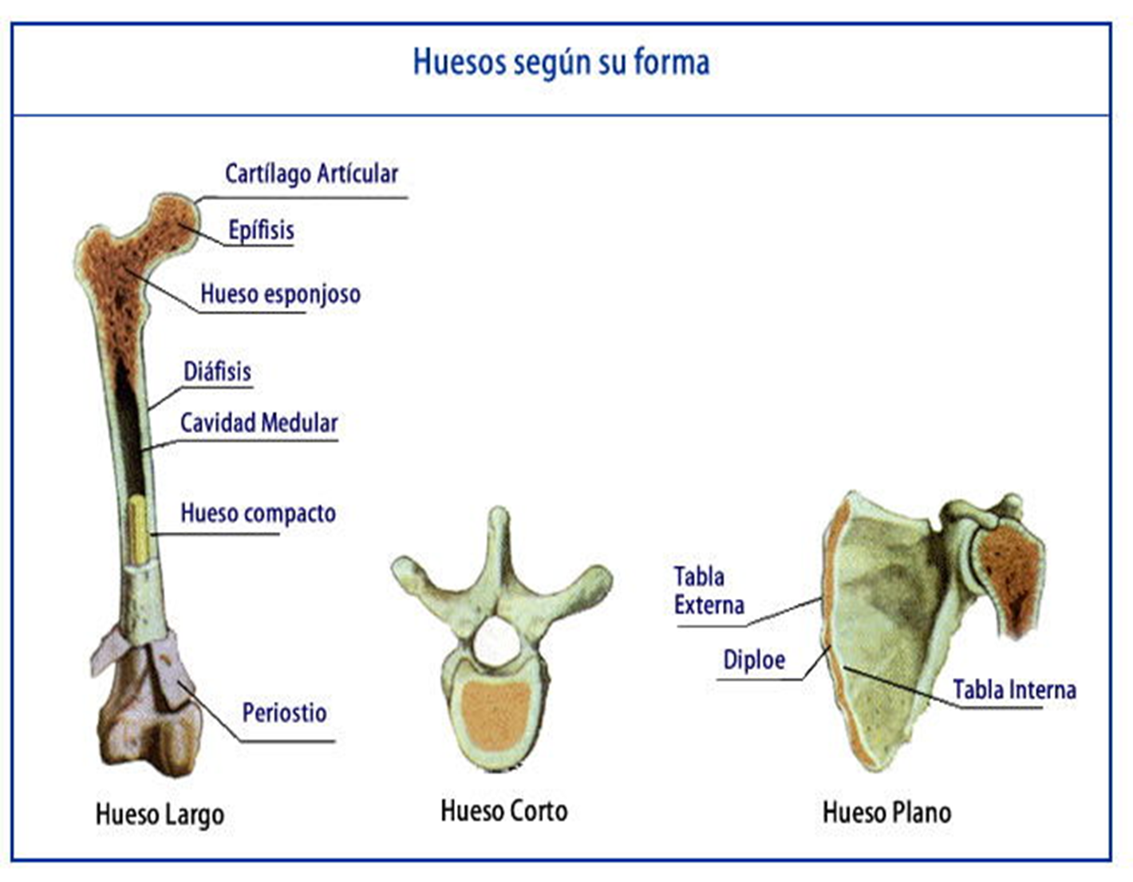

Slide 16
A continuación, lee y estudia las páginas 30 y 31 de tu libro de ciencias.

Slide 17
Trabaja en tu cuaderno 1.- Completa las siguientes oraciones: a) Las costillas protegen _________________________ b) La columna vertebral permite ________________al cuerpo y protege la _________________ c) El cráneo ________________

Slide 18
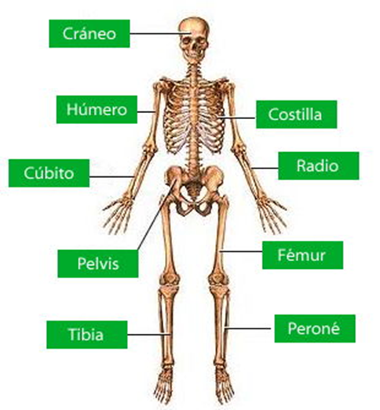
2.-En los rectángulos, escribe el nombre de cada uno de los huesos:

